Slide 1
Aplicație de conversie a manualelor din PDF în HTML
Absolvent: Onuțu Radu-Constantin
Coordonator: Păun Andrei

Slide 2
Context
Ministerul Educației organizează anual licitații pentru achiziționarea manualelor școlare.
Acestea pot fi de 2 tipuri:
- manuale de tipar (în format PDF) - manuale digitale (în format HTML)

Slide 3
Motivație
Scurtarea timpului pentru transformarea manualelor
Proces repetitiv
Reducerea greșelilor umane

Slide 4
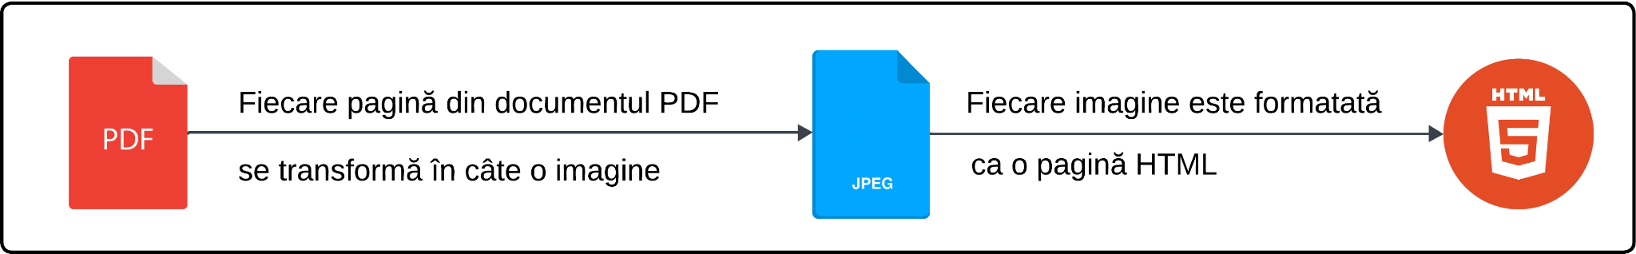
Soluții similare
Conversia în imagini
Dezavantaje:
Textul nu este selectabil
Dimensiunea folderului director poate depăși limita admisă

Slide 5
Soluții similare
pdf2htmlEX
Dezavantaje:
Paginile nu sunt responsive
Codul HTML este greu de editat (60.000 de caractere pe un singur rând)

Slide 6
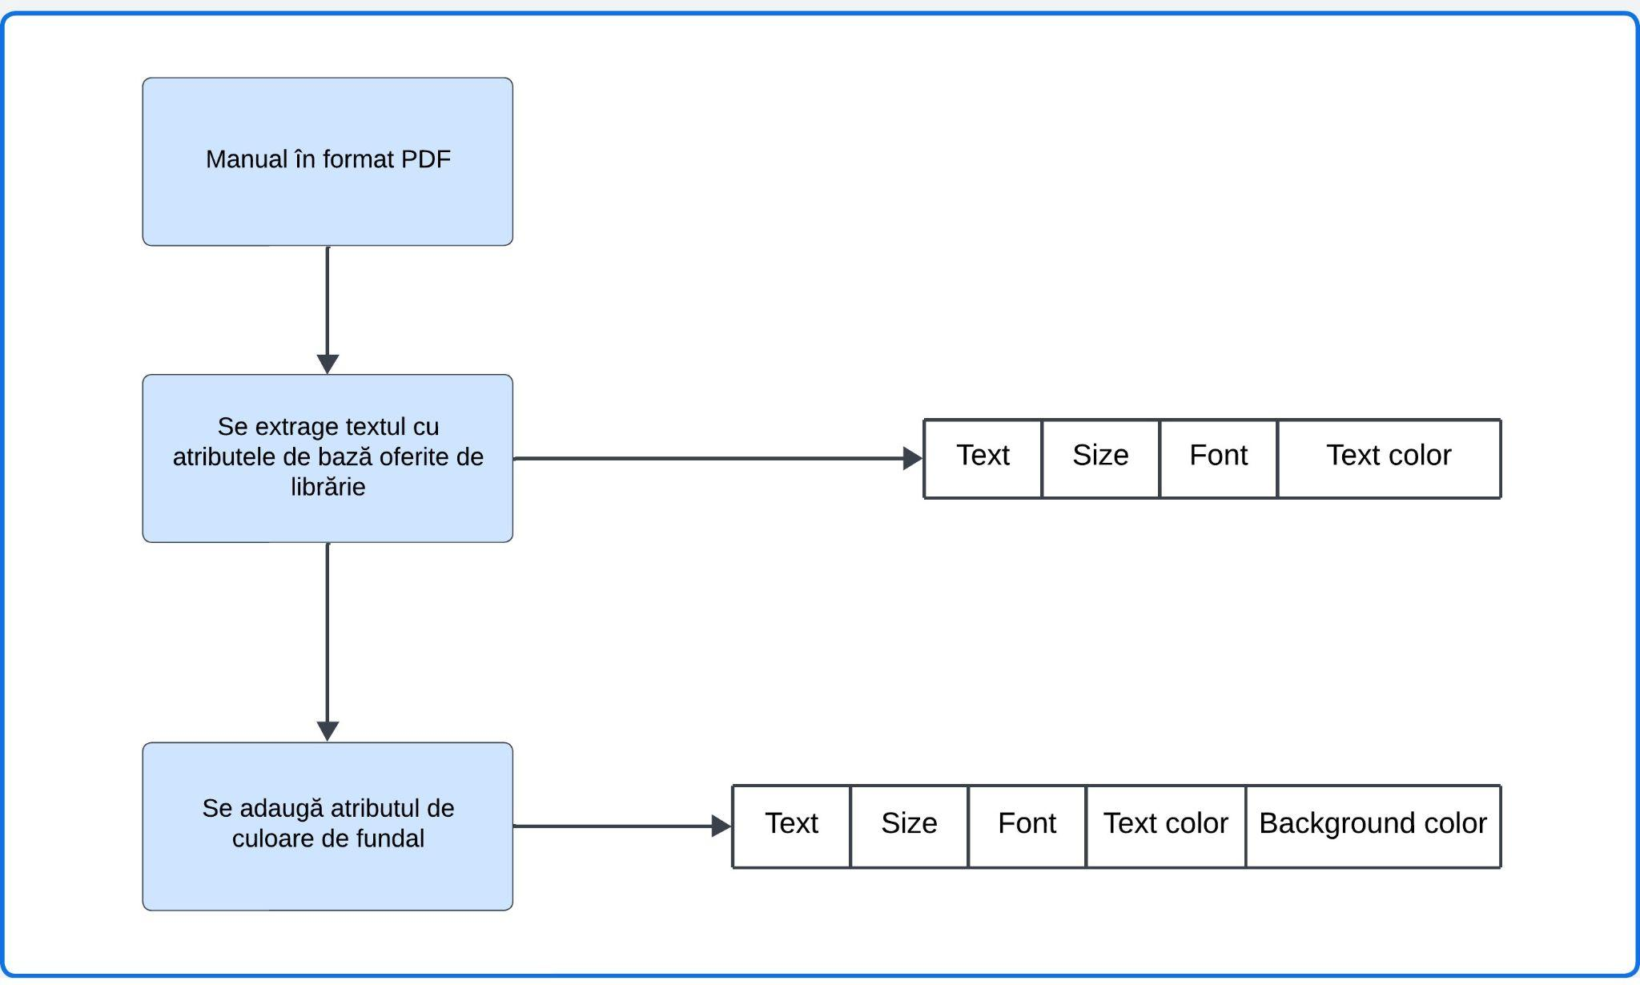
Soluția propusă - Citire

Slide 7
Soluția propusă - Curățare
Formule de matematică/fizică
Spații goale
Porțiuni de text care vor fi înlocuite cu poze

Slide 8
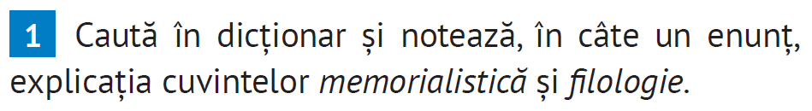
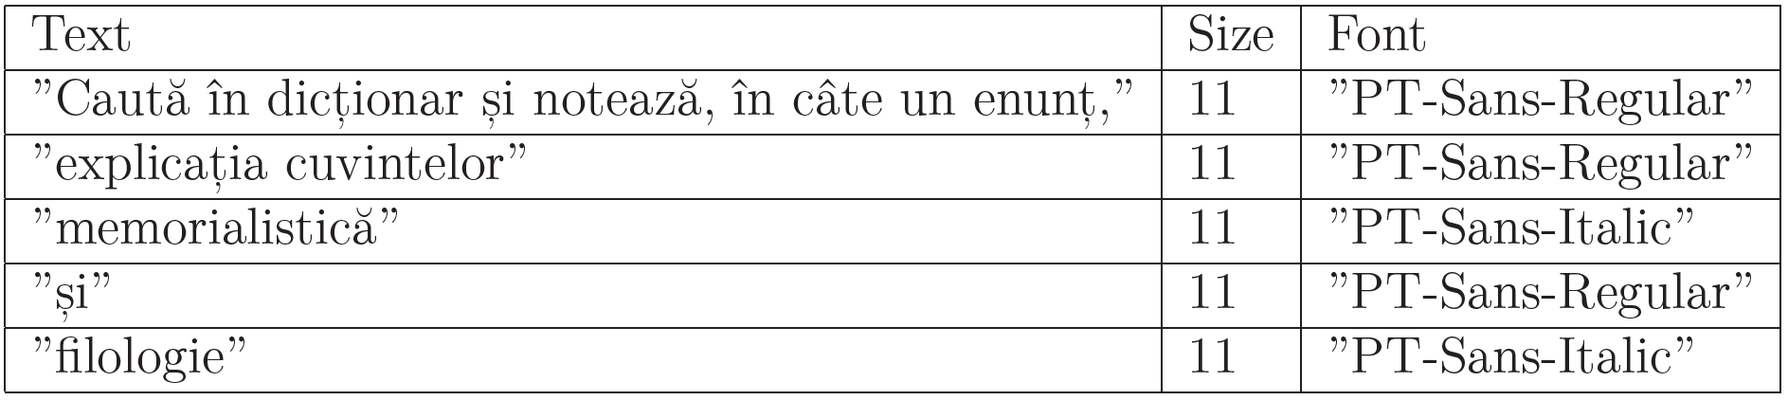
Soluția propusă - Grupare

Slide 9
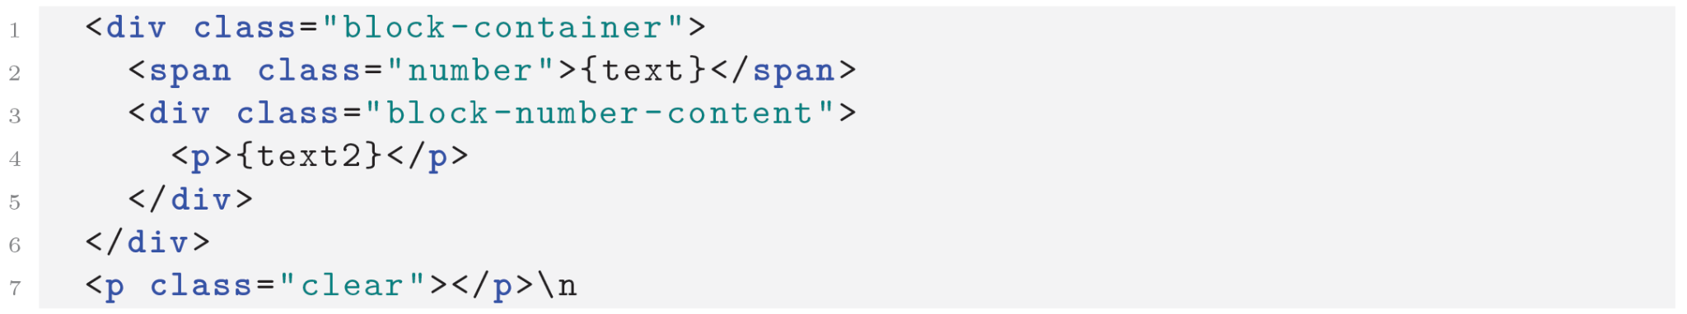
Soluția propusă - Scriere

Slide 10
Rezultate
 | Procent de similaritate | Timp | Număr de pagini
Română (VII) | 83% | 5 min | 216
Informatică (VII) | 82% | 2 min, 20 sec | 116
Fizică (VII) | 51% | 3 min, 16 sec | 140

Slide 11
Îmbunătățiri
Recunoașterea formulelor de matematică și fizică
Formatarea cât mai apropiată de varianta de tipar

Slide 12
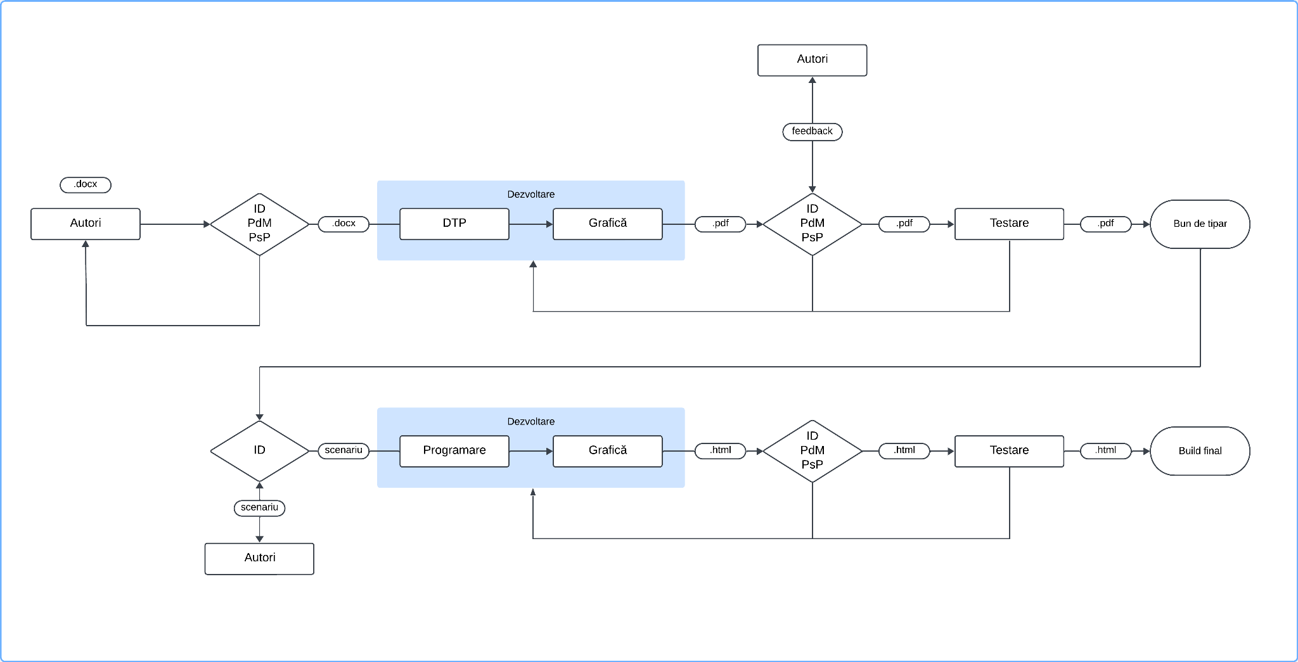
Anexa A - Procesul de creare al manualelor
ID - Instructional Designer
PdM - Product Manager
PsP - Psihopedagogic
DTP - Desktop Publishing

Slide 13
Anexa B - Criterii pentru manualele digitale
Accesarea manualului digital se face printr-un fișier de tip ”index.html”.
Folderul director să nu depășească 600 MB.
Paginile HTML să fie responsive (la o rezoluție de 1024x768 pixeli să nu apară bare de scroll orizontale).
Manualul să poată fi utilizat pe fiecare browser din această listă: Google Chrome 31+, Mozilla Firefox 25+, Internet Explorer 10+, Safari 7+.
Propunere tehnică - pag.25 - 27:

Slide 14
Anexa C - Noțiunea de responsive
Propunere tehnică - pag.26:

Slide 15
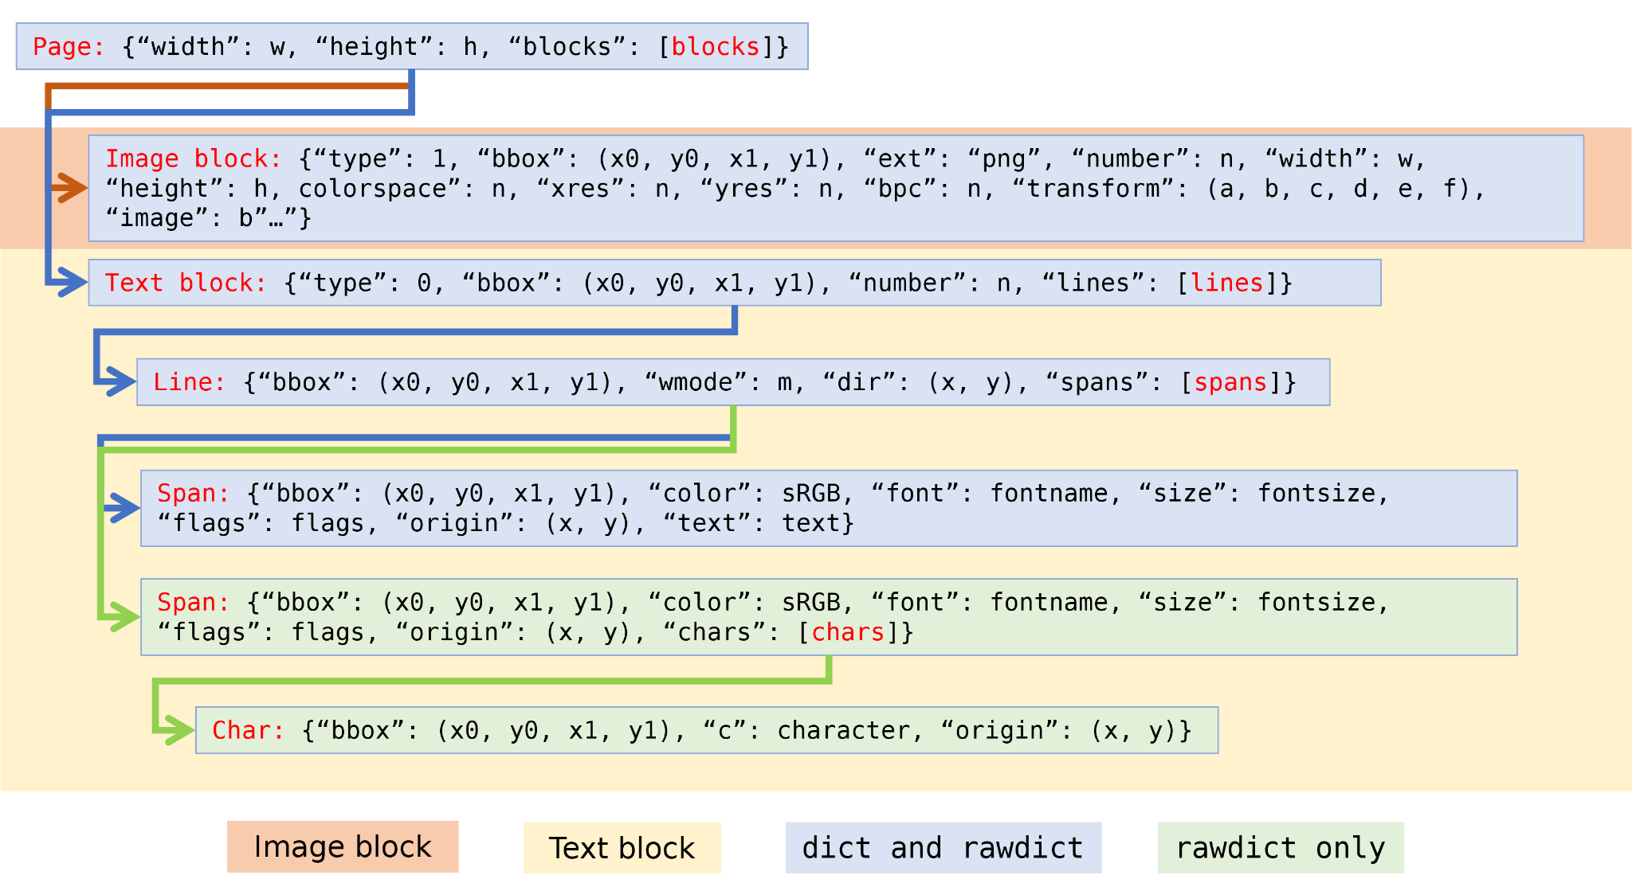
Anexa D - Ierarhia informațiilor extrase din PDF

Slide 16
Mulțumesc!

